Slide 1
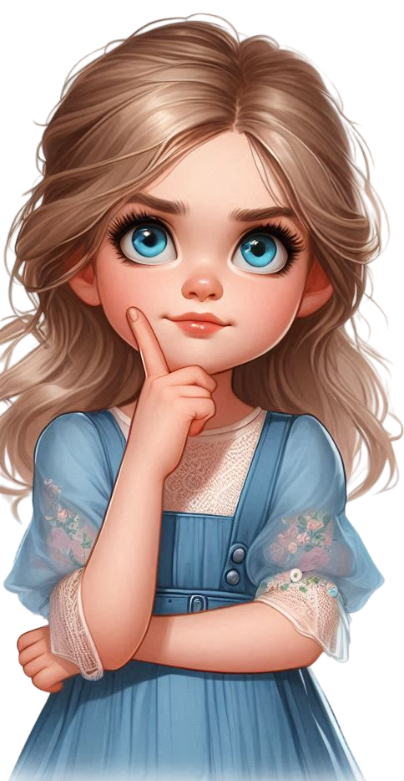



Slide 2
Інструкція
На екрані автоматично з’являються
бульбашки із словами,
дітям потрібно з них скласти речення.
Щоб було цікавіше, по черзі,
як слова в реченні, натискаємо
на ці бульбашки, вони лопаються.

Slide 3




сніг
землі
на
білий
Взимку
лежить
пухкий
Взимку на землі лежить пухкий білий сніг.
перевірка

Slide 4
собі
насіння
їжу:
хліба
та
Птахи
шукають
крихти
Птахи шукають собі їжу: крихти хліба та насіння.
перевірка

Slide 5
білі
зима
Деревам
шуби
подарувала
теплі
Деревам зима подарувала теплі білі шуби.
перевірка

Slide 6
весело
діти
Надворі
в
грають
сніжки
Надворі діти весело грають в сніжки.
перевірка

Slide 7
А
сплять
солодко
та
їжачки
ведмеді
взимку
А ведмеді та їжачки взимку солодко сплять.
перевірка

Slide 8


вихід

Slide 9
Джерела
vk.com/power_point_pro
бульбашки
https://designer.microsoft.com/ генератор зображень
Автор: Попова Л.В.,
вчителька початкових класів
Новотроїцького ЗЗСО І-ІІІ ст. № 4
Ольгинської СТГ
Донецької області

